Slide 1
SQUARE
조항현 수강생

Slide 2
목차
발표자 소개
SQUARE 소개
제작 과정
정리

Slide 3
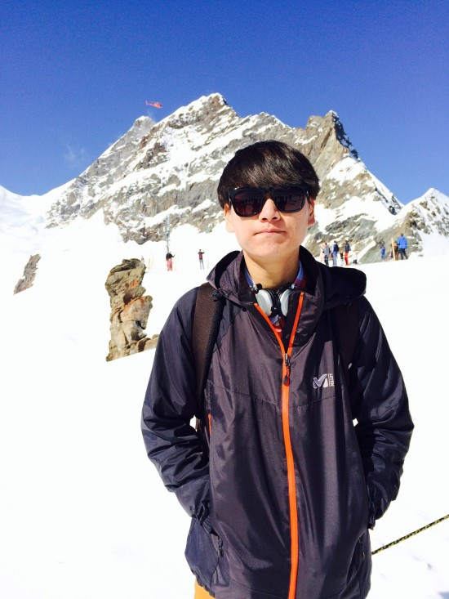
발표자 소개
조항현
예비 게임 프로그래머
유니티 중수
서울 디지텍 고등학교 졸업
FPS광

Slide 4
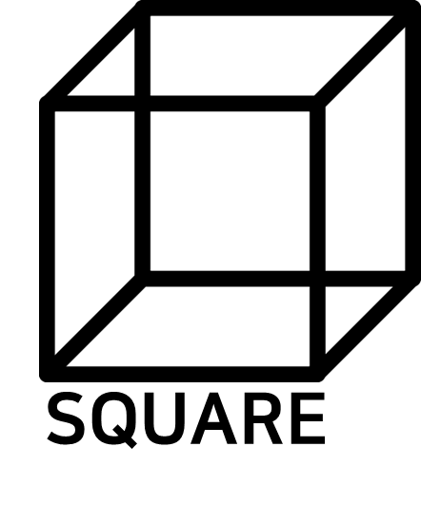
SQUARE 소개
<SQUARE>
장르:
플렛폼:
개발툴:
개발기간:
MR Rail Gun Shooter
모바일 VR 게임
유니티 3D
17년 5월 17일 ~ 현재

Slide 5
짧고 간단히 하자
나는 VR과 AR을 섞어 SQUARE를 만들었다.
개요 부분
-RailShooter 부분 삭제
-슬라이드 5~8 삭제
SQUARE 소개 부분 편집
+AR과 VR을 혼합해 MR(Mixed Reality)을 만들었다.
-퀄컴의 뷰포리아 기술 원리 설명 삭제
제작 과정 부분 편집
+제작하면서 겪은 어려움
ex_Vuforia와 Google Cardboard 충돌. -> 그래서 Cardboard 라이브러리의 일부를 커스텀 마이즈하게 됨
ex_레퍼런스가 적음. -> 예외상황이 발생했을 때, 수정하는데 많은 시간이 걸림
ex_디바이스의 다양성 -> 모델마다 헤드 트래킹과 태그 인식이 다른 값을 보여줌(=기기마다 다른 경험을 하게 됨)

Slide 6
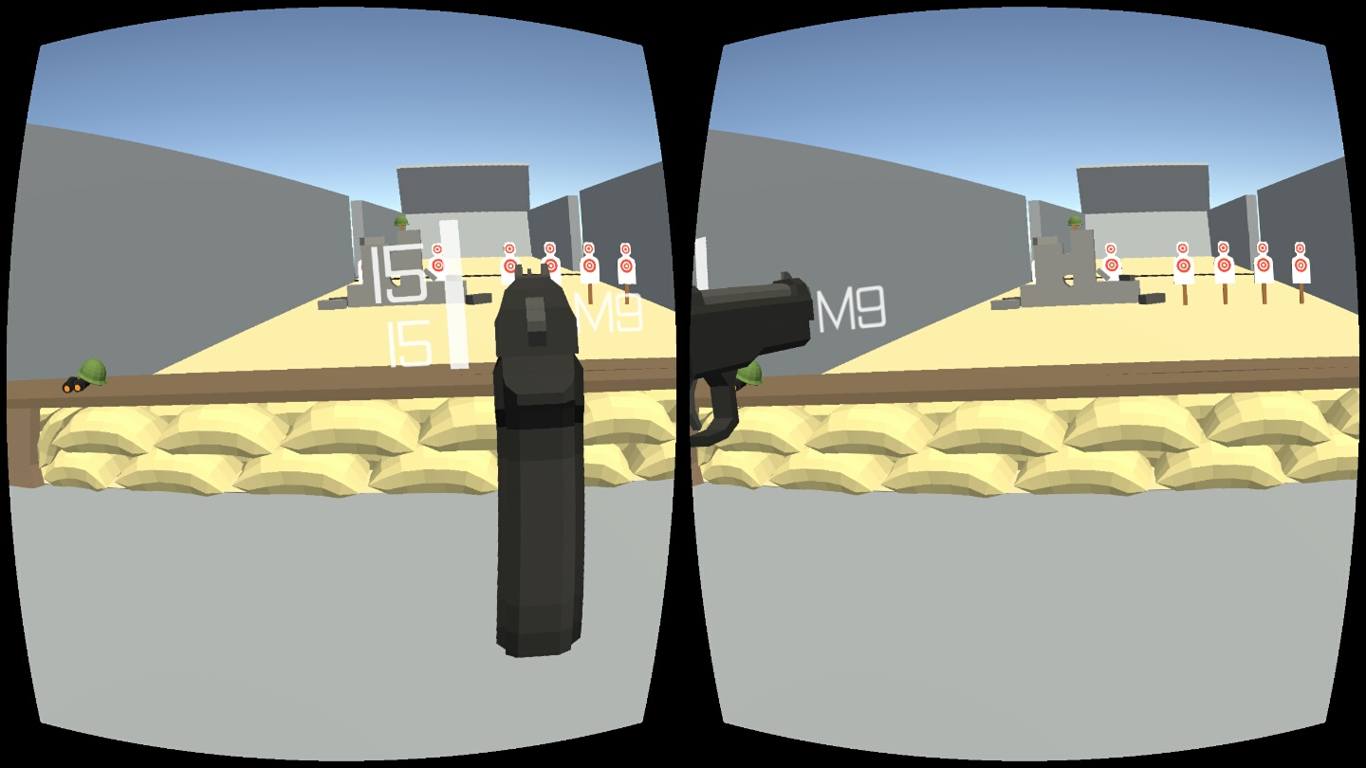
플레이 전 테스트 룸
SQUARE

Slide 7
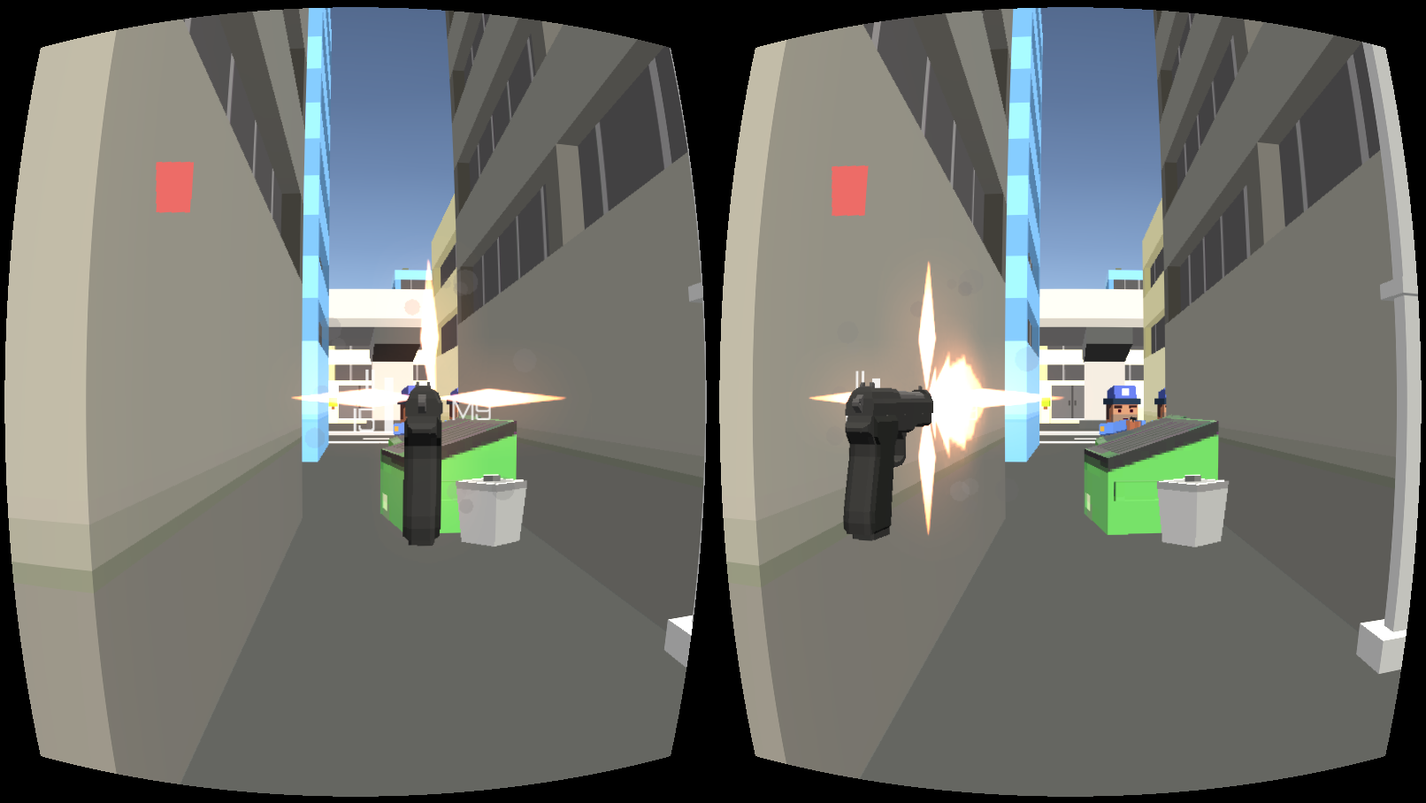
게임 플레이 화면
SQUARE

Slide 8
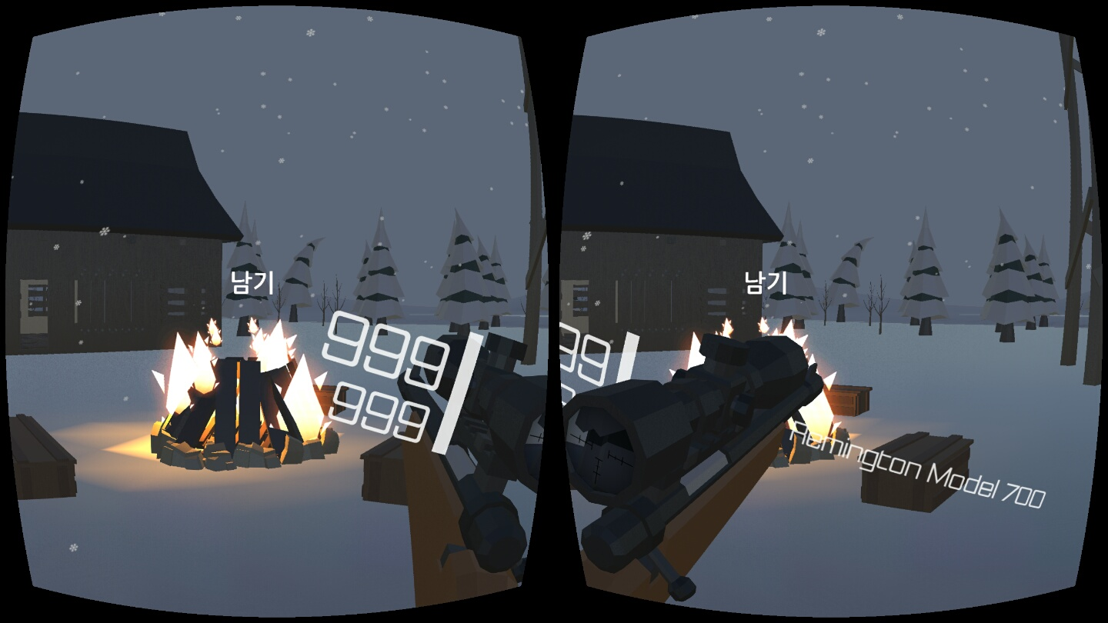
종료 여부를 묻는 화면 A
SQUARE

Slide 9
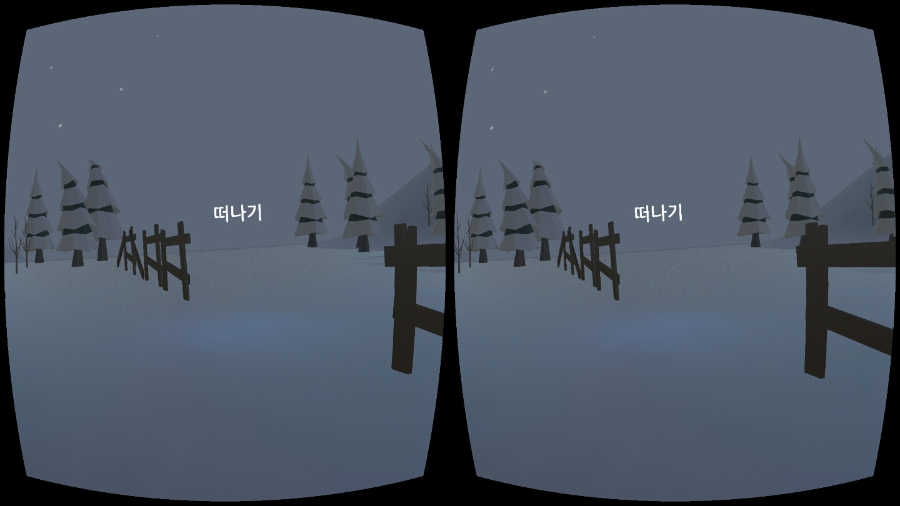
종료 여부를 묻는 화면 B
SQUARE

Slide 10


SQUARE 소개
+
SQUARE는 AR 플랫폼과 VR 플랫폼을 혼합한 MR 게임입니다.

Slide 11
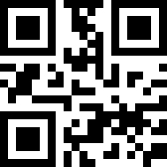
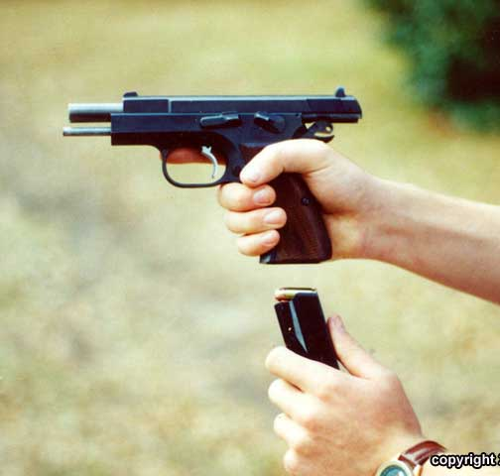
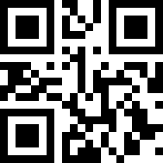
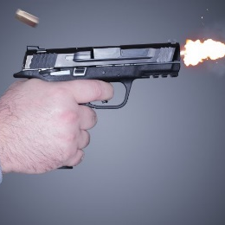
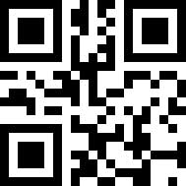



=
=
=
Tag A
Tag B
Tag C
역할
재장전 한다.
역할
발사 한다.
역할
추적 한다.

Slide 12
제작 과정

Slide 13
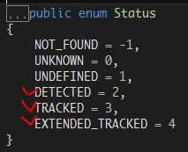

제작 과정
<이미지 타겟 처리>
이미지 타겟의 상태를 받아서 Reload 여부를 알려주는 스크립트를 작성
모든 이미지 타겟들은 동일하게 처리했습니다.
Detected이상일 경우 Mesh Render.enabled=true가 됨
Vuforia 네임스페이스 안, 타겟의 상태

Slide 14
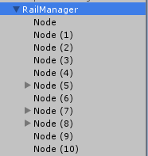
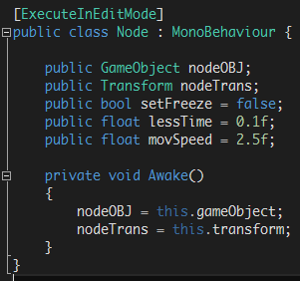
제작 과정
<레일 만들기>
List<Node>를 순회하는 Mover를 만듦, 노드마다 옵션을 둬서,
맵을 제작할 때, 편하게 작업 할 수 있었다.
Mover는 RailManager속
List<Node>의 transform값을 따라옴
Node 클래스

Slide 15
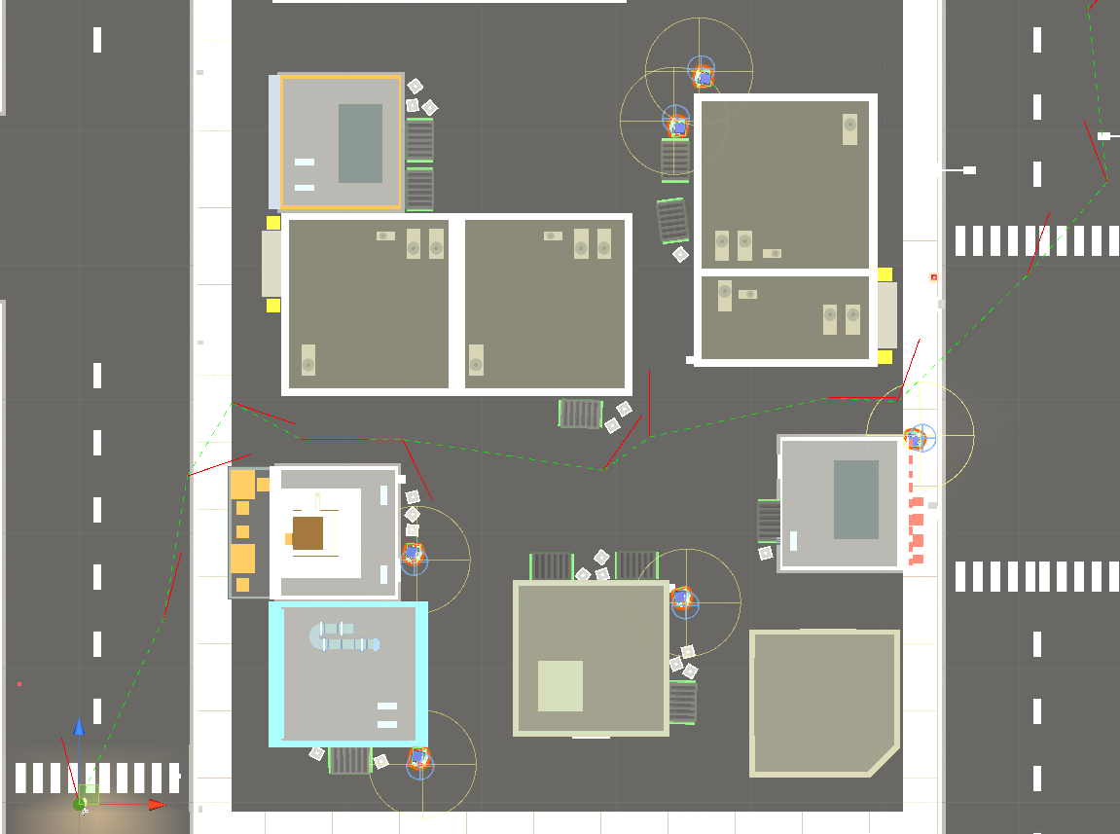
초록색 선은 동선 빨강 선은 희망하는 시선의 방향을 나타냄

Slide 16
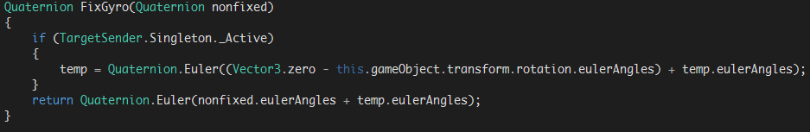
제작 과정
<헤드 트래킹>
구글 카드보드 속 gyro 코드에 기능을 하나 추가했는데 이미지 태그를 인식할 때, 초기 포지션으로 돌아가는 기능을 넣었다.
이게 보정하는 코드인데, 이거 하나로 자이로를 무척 편하게 할 수 있다...

Slide 17
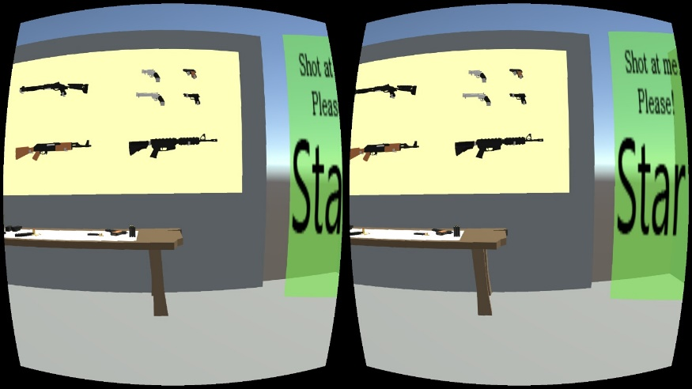
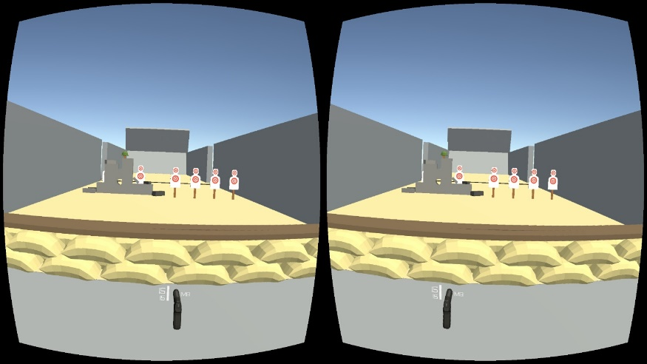
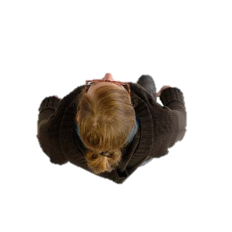
작동 전
작동 후
<- 정면을 바라보고자 할 때 ->

Slide 18
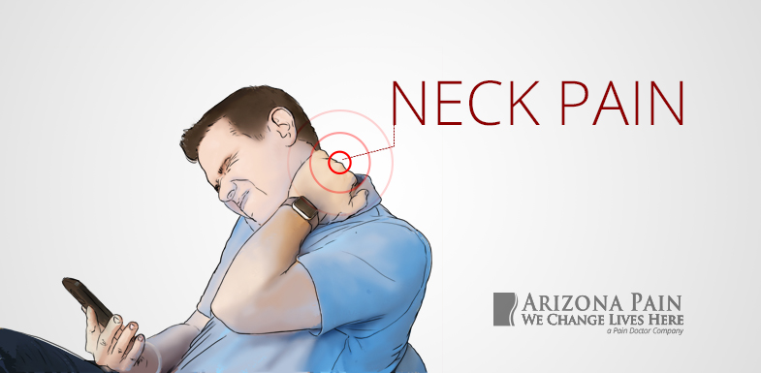

교정 없이 했을 땐, 목이 겁나게 아팠다...

Slide 19
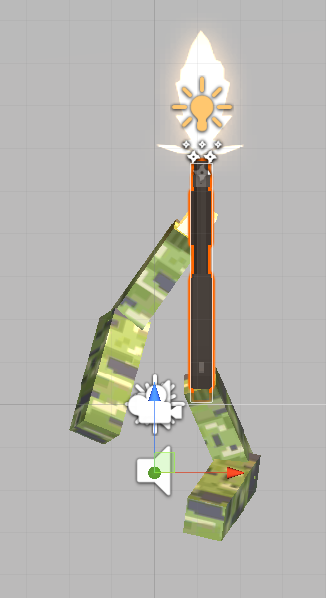
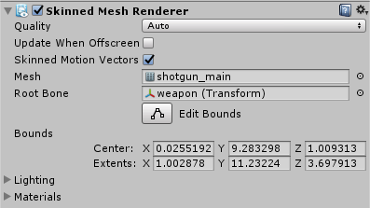
제작 과정
<애니메이션 수정>
작업을 좀 빠르게 하려고 에셋을 구매 했는데, 좌표가 어긋나 있거나 스킨 매쉬 랜더에 본을 잡아둬서 애니메이션을 바로 사용할 수 없었다...
Bone을 없애도 애니메이션 클립이
본에 들어가있어서 움직이질 않는다...

Slide 20
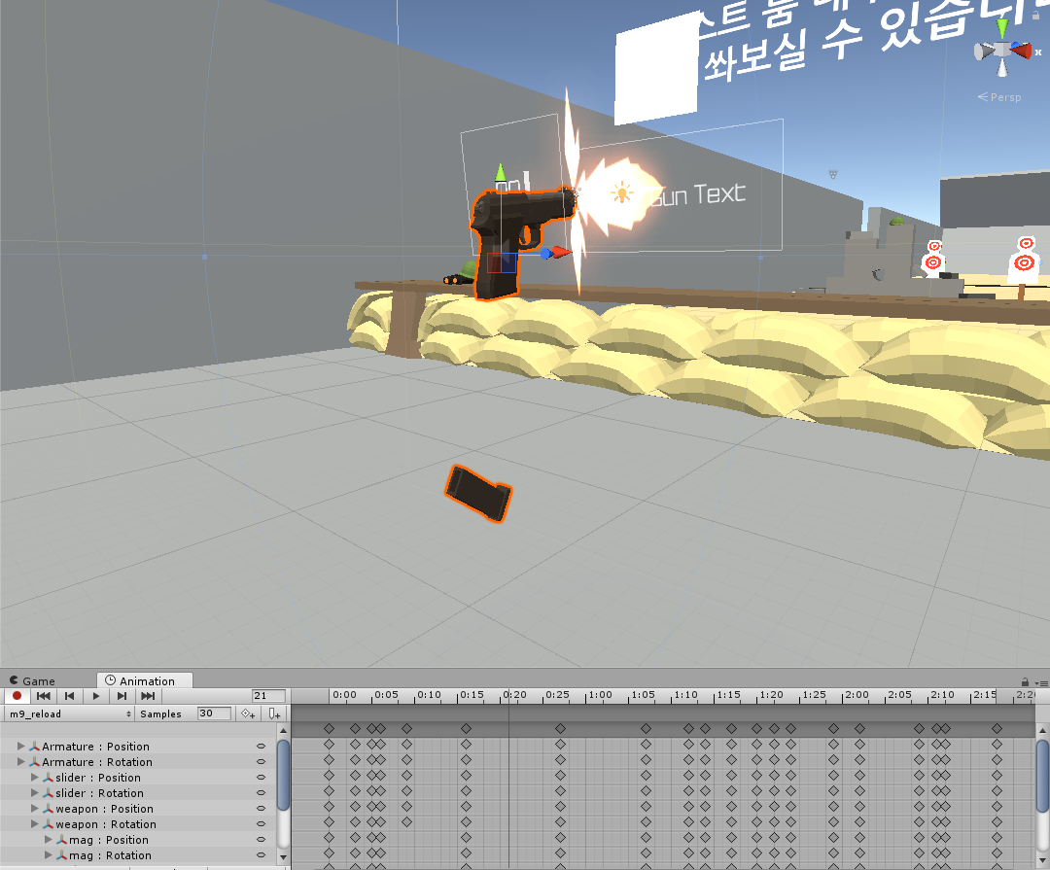
정말로 시간 많이 들어가는 작업...
애니메이터를 공경합시다

Slide 21
정리
<정리>
프로젝트 명:
개발 인원:
사용된 서드파티 툴:
사용된 버전관리 툴:
개발 툴:
참고한 레퍼런스:
작성한 코드 줄 수:
지도 강사님:
남길 말:
SQUARE
1인
Vuforia
Git
유니티 3D
Google Cardboard, N3K EN의 path-follow
3457 lines
고현철 선생님
“강사님이랑 대화하면서 다시 생각해 볼 수 있는 부분이 더 보이게 된 것 같습니다. 감사합니다 강사님”
“모델러와 애니메이터를 공경합시다...”
“생각보다 코드 수가 얼마 안되네요.”

Slide 22
github.com/Hanghyeon/SQUARE
발표자 이름 프로젝트 명
가독성 떨어지는 마지막 페이지 보지 마시고 깃 들어와서 편하게 작업물 보세요.

